Slide 1
第5章 MATLAB程序设计
1 Matlab控制流
2 脚本文件和函数文件
3 变量的检测传递和限权使用函数
4 串演算函数
5 函数句柄

Slide 2
1 Matlab控制流
for循环
while循环
if-else-end结构
switch－case结构
try-catch结构

Slide 3
1.1 For循环结构
for n = array
{commands}
end
>>for n=1:10
x(n)=sin(n*pi/10);
end
>>x
x =
Columns 1 through 7
0.3090 0.5878 0.8090 0.9511 1.0000 0.9511 0.8090
Columns 8 through 10
0.5878 0.3090 0.0000

Slide 4
for循环的重要说明
for循环不能用for循环内重新赋值循环变量n来终止
在for循环内接受任何有效的MATLAB数组
for循环可按需要嵌套
当有一个等效的数组方法来解给定的问题时，应避免用for循环
为了得到最大的速度，在 for循环被执行之前，应预先分配数组

Slide 5
>>for n=1:10
x(n)=sin(n*pi/10);
n=10;
>>end
>>x
x =
Columns 1 through 7
0.3090 0.5878 0.8090 0.9511 1.0000 0.9511 0.8090
Columns 8 through 10
0.5878 0.3090 0.0000

Slide 6
>> data=[3 9 45 6; 7 16 -1 5]
data =
3 9 45 6
7 16 -1 5
>>for n=data
x=n(1)-n(2)
end;
x =
-4
x =
-7
x =
46
x =
1

Slide 7
>>for n=1:5
for m=5:-1:1
A(n,m)=n^2+m^2;
end
disp(n)
end
1
2
3
4
5
>>A
A =
2 5 10 17 26
5 8 13 20 29
10 13 18 25 34
17 20 25 32 41
26 29 34 41 50

Slide 8
>> n=1:10;
>>x=sin(n*pi/10)
x =
Columns 1 through 7
0.3090 0.5878 0.8090 0.9511 1.0000 0.9511 0.8090
Columns 8 through 10
0.5878 0.3090 0.0000

Slide 9
>>x=zeros(1,10); % preallocated memory for x
>>for n=1:10
x(n)=sin(n*pi/10);
end;

Slide 10
1.2 while循环结构
while expression
{commands}
end
>> num=0;EPS=1;
>> while (1+EPS)>1
EPS=EPS/2;
num=num+1;
end
>> num
num =
53
>> EPS=2*EPS
EPS =
2.2204e-016

Slide 11
1.3 if-else-end分支结构
if expression
{commands}
end
if expression
commands evaluated if True
else
commands evaluated if False
end
if expression1
commands evaluated if expression1 is True
elseif expression2
commands evaluated if expression2 is True
elseif ……
．
else
commands evaluated if no other expression is True
end

Slide 12
break和continue的用法
>> EPS=1;
>> for num=1:1000
EPS=EPS/2;
if (1+EPS)<=1
EPS=EPS*2
break
end
end
EPS =
2.2204e-016
>> num
num =
53
>> EPS=1;
>> for num=1:1000
EPS=EPS/2;
if (1+EPS)>1
continue
end
EPS=EPS*2
break
end
EPS =
2.2204e-016
>> num
num =
53

Slide 13
1.4 switch-case结构
switch ex ex为一标量或字符串
case test1
(commands 1)
case test2
(commands 2)
……
case testk
(commands k)
otherwise
(commands)

Slide 14
for i=1:10;a{i}=89+i;b{i}=79+i;c{i}=69+i;d{i}=59+i;end;c=[d,c];
Name={'Jack','Marry','Peter','Rose','Tom'};
Mark={72,83,56,94,100};Rank=cell(1,5);
S=struct('Name',Name,'Marks',Mark,'Rank',Rank);
for i=1:5
switch S(i).Marks
case 100
S(i).Rank='满分';
case a
S(i).Rank=' 优秀';
case b
S(i).Rank=' 良好';
case c
S(i).Rank=' 及格';
otherwise
S(i).Rank='不及格';
end
end

Slide 15
disp(['学生姓名 ',' 得分 ',' 等级']);disp(' ')
for i=1:5;
disp([S(i).Name,blanks(6),num2str(S(i).Marks),blanks(6),S(i).Rank]);
end;
学生姓名 得分 等级
Jack 72 及格
Marry 83 良好
Peter 56 不及格
Rose 94 优秀
Tom 100 满分

Slide 16
1.5 try-catch结构
try
(commands1)
catch
(commands2)
end

Slide 17
>>N=4;A=magic(3);
>>try
A_N=A(N,:),
catch
A_end=A(end,:),
end
A_end =
4 9 2
>>lasterr
ans =
Index exceeds matrix dimensions.

Slide 18
2 脚本文件和函数文件
2.1 M脚本文件的特点
  一串按用户意图排列而成的（包括控制流向指令在内的）Matlab指令集合；
  脚本文件运行后，所产生的所有变量都驻留在Matlab基本工作空间中。只要用户不使用clear指令加以清除，且 Matlab指令窗不关闭，这些变量将一直保存在基本工作空间中。

Slide 19
2.2 M 函数文件及其特点
函数文件的第一行总是以 “function”引导的“函数申明行”（function declaration line) 。输入参量包含传递个这个函数的数据，输出变量包含从这个函数输出的变量。Matlab允许使用比“标称数目”较少的输入输出参量，实现对函数的调用。
每当函数文件运行，Matlab会专门为它开辟一个临时工作空间。所有中间变量都存放在函数工作空间中。当执行完文件最后一条指令或遇到return时，就结束该函数文件的运行，同时该临时函数空间及其所有的中间变量就立即被清除。函数空间是相对基本空间独立的、临时的。
假如在函数文件中，发生对某脚本文件的调用，那么该脚本文件运行产生的所有变量都存放于该函数空间之中，而不是存放在基本空间。

Slide 20
2.3 函数文件一般结构
1.函数申明行 ：位于函数文件的首行，以关键字 function开
头，函数名以及函数的输入输出参量都在这一行定义。函数名
和文件名必须相同。
2.H1行：紧随函数申明行之后以 %开头的第一行注释行，包括
大写体的函数文件名；运用关键词要描述的函数功能。
3.在线帮助文件文本 ：H1行及其之后的连续 %开头的所有注
释行构成整个在线帮助文本。它通常包括：函数输入输出参量
的含义，调用格式说明。
4.编写和修改记录：与在线帮助文本区相隔一个“空”行，也以%
开头。标志编写及修改该文件的作者、日期和版本记录。它用
于软件档案管理。
5.函数体：这部分内容由实现该 M函数文件功能的Matlab指令
组成。它接收输入参量，进行程序流控制，得到输出参量。

Slide 21
[circle.m]
function sa = circle(r,s)
%CIRCLE plot a circle of radii r in the line specified by s.
% r 指定半径的数值
% s 指定线色的字符串
% sa 圆面积
%
% circle(r) 利用蓝实线画半径为 r 的圆周线.
% circle(r,s) 利用串 s 指定的线色画半径为 r 的圆周线.
% sa=circle(r) 计算圆面积，并画半径为 r 的蓝色圆面.
% sa=circle(r,s) 计算圆面积，并画半径为 r 的 s 色圆面.
% 编写于1999年4月7日，修改于1999年8月27日。
if nargin>2
error('输入参量太多。');
end;
if nargin==1
s='b';
end;
t=0:pi/100:2*pi;
x=r*exp(i*t);
if nargout==0
plot(x,s);
else
sa=pi*r*r;
fill(real(x),imag(x),s)
end

Slide 22
2.4 局部变量和全局变量
局部变量
  它存在于函数空间内部的中间变量，产生于该函数的运行过程中，其影响范围也仅限于该函数本身。
全局变量
  通过global指令定义变量，Matlab也允许几个不同的函数空间以及基本工作空间共享同一个变量。这种被共享的变量称为全局变量。每个希望共享全局变量的函数或Matlab基本工作空间，必须逐个用 global对具体变量加以专门定义。没有采用global定义的函数或基本工作空间，将无权享用全局变量。

Slide 23
关于全局变量的说明
如果某个函数的运作使全局变量的内容发生了变化，那么其他函数空间以及基本工作空间中的同名变量也就随之变化。
除非与全局变量联系的所有工作空间都被删除，否则全局变量依然存在。
对全局变量的定义必须在该变量被使用之前进行。建议把全局变量的定义放在函数体的首行位置。
虽然Matlab对全局变量的名字没有任何特别的限制，但是为了提高 M文件的可读性，建议选用大写字符命名全局变量。
由于全局变量损害函数的封装性，因此不提倡使用全局变量。

Slide 24
3 变量的检测传递和限权使用函数
3.1 输入输出参量检测指令
指令 | 含义
nargin | 在函数体内，用于获取实际输入参量
nargout | 在函数体内，用户获取实际输出参量
nargin('fun') | 获取'fun'指定函数的标称输入参量数
nargout('fun') | 获取'fun'指定函数的标称输出参量数
inputname(n) | 在函数体内使用，给出第 n个输入参量 的实际调用变量名

Slide 25
3.2 跨空间变量传递
3.2.1 跨空间计算串表达式的值
  evalin('workspace','exp')
  evalin('workspace','exp1','exp2')
    ‘workspace’可取两个值：‘base’,‘caller’。
    当‘workspace’取‘base’ 时，将从基本工作空间中获得变量值。当‘ workspace’取‘caller’时，将从主调函数工作空间获得变量值。主调函数是相对被调函数而言的。这里，被调函数是指 evallin所在的函数。
    先丛所在函数空间获取变量值，用eval('exp1')计算原串表达式；若该计算失败，则再从'workspace'指定的工作空间中获取变量，再通过eval('exp2')计算替代串表达式。

Slide 26
[evallinzzy.m]
function y1=evallinzzy(a,s)
t=(0:a)/a*2*pi;
y1=subevallinzzy(4,s);
function y2=subevallinzzy(a,s)
t=(0:a)/a*2*pi;
ss='a*exp(i*t)';
switch s
case {'base','caller'}
y2=evalin(s,ss);
case 'self'
y2=eval(ss);
end
a=30;
t=(0:a)/a*2*pi;
sss={'base','caller','self'};
for k=1:3
y0=evallinzzy(8,sss{k});
subplot(1,3,k)
plot(real(y0),imag(y0))
end

Slide 27
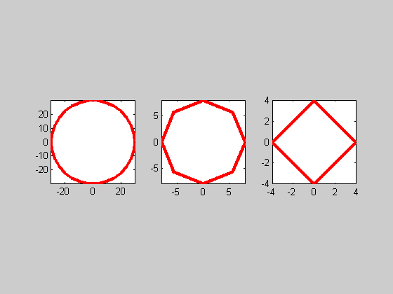

Slide 28
3.2.2 跨空间赋值
assignin('workspace','VN',x)
[assigninxyq.m]
function y=assigninxyq(x)
y=sqrt(x);t=x^2;
assignin('base','yy',t)
clear;x=4;y=assigninxyq(x);
disp([blanks(5),'x',blanks(5),'y',blanks(4),'yy']),disp([x,y,yy])
x y yy
4 2 16

Slide 29
3.3 子函数和私用函数
3.3.1 子函数
  每个子函数的第一行是其自己的函数申明行；
  主函数的位置不可改变，但子函数的排列次序可以任意改变；
  子函数只能被处于同一文件的主函数或其他子函数调用；
  在M函数文件中，任何指令通过“名字”对函数进行调用时，子函数的优先级仅次于内装函数。
  同一文件的主函数、子函数的工作空间都是彼此独立的。各函数间的信息，或通过输入输出宗量传递，或通过全局变量传递，或通过跨空间指令传递。
  help，lookfor等帮助指令都不提供关于子函数的任何帮助信息。

Slide 30
3.3.2 私用函数
  私用函数的构造与普通 M函数完全相同；
  私用函数只能被 private目录的直接父目录上的 M函数文件所调用。它不能被其他目录上的任何 M函数、M脚本文件或 Matlab指令窗中的命令所调用，也不能被直接父目录上的 M脚本文件调用；
  M文件中，任何指令通过“名字”对函数进行调用时，私用函数的优先级虽低于内装函数和子函数，但高于其他任何目录上的函数；
  help,lookfor等指令都不能提供关于私用函数的任何帮助信息。

Slide 31
4 串演算函数
一种是串演算函数eval，它具有对字符串表达式进行计算的能力；
另一种是“函数句柄演算函数”feval，它具有对函数句柄进行操作的能力。

Slide 32
y=eval('CEM') 执行CEM指定的计算
[y1,y2,…]=eval('CEM') 执行CEM代表的函数文件，并输出结果
eval指令的输入参量必须是字符串；
构成字符串CEM，可以是Matlab任何合法的指令、表达式、语句或M文件名；
第二种格式中的CEM只能是（包含输入参量在内的）M函数文件名；

Slide 33
>>t=pi;
>>eval('theta=t/2,y=sin(theta)')
theta =
1.5708
y =
1

Slide 34
[y1,y2,…]=feval(FH,arg1,arg2,…) 执行函数句柄FH指定的计算
[y1,y2,…]=feval(FN,arg1,arg2,…) 执行函数名字符串FN指定的计算
[y1,y2,…]=feval(FIL,arg1,arg2,…) 执行内联函数FIL指定的计算
x=pi/4;Ve=eval('1+sin(x)')
Ve =
1.7071
Vf=feval('1+sin(x)',x)
??? Error using ==> feval
Invalid function name '1+sin(x)'.
rand('seed',1);A=rand(2,2);
Heig=@eig;
d=feval(Heig,A)
d =
0.7568
-0.1488
de=eval(Heig,A)
??? Error using ==> eval
Function 'eval' not defined for variables of class 'function_handle'.

Slide 35
5 函数句柄
函数句柄（Function handle）是Matlab6启用的新数据类型。它保存着“为该函数创建句柄时的路径、视野、函数名以及可能存在的重载方法”。

Slide 36
5.1 函数句柄的创建和观察
>> hsin=@sin;
>> class(hsin)
ans =
function_handle
>> size(hsin)
ans =
1 1
>> CC=functions(hsin)
CC =
function: 'sin'
type: 'simple'
file: 'MATLAB built-in function'

Slide 37
5.2 函数句柄的基本用法
[argout1,argout2,…,argoutn]=FunName(argin1,argin2,…,arginn)
hfun=@FunName
[argout1,argout2,…,argoutn]=feval(hfun,argin1,argin2,…,arginn)
不管名为FunName的函数文件是否在当前搜索路径上，不管它是否是子函数或私用函数，只要句柄 hfun存在，那么它代表的函数总能被正确地执行。
在不使用函数句柄的情况下，对 Funname进行多次调用时，每次都要为该函数进行全面的路径搜索，这直接影响计算速度。借助 Hfun可完全克服这种无谓的时间消耗。

Slide 38

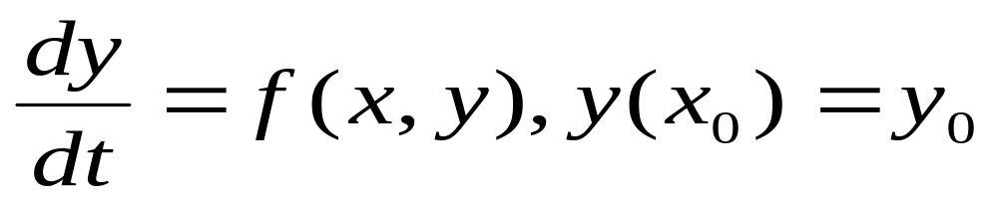

微分方程求解
微分方程求解的仿真算法有多种，常用的有Euler（欧拉法）、Runge Kutta(龙
格-库塔法。
Euler法称一步法，用于一阶微分方程

Slide 39
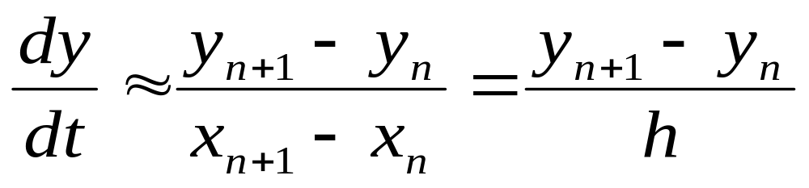
当给定仿真步长时：
所以
y_{n+1} = y_{n} + h·f (x_{n},y_{n}) n=0,1,2…
y(x₀)=y₀

Slide 40
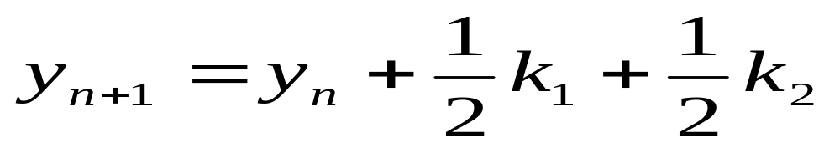

Runge Kutta法
龙格-库塔法：实际上取两点斜率
的平均 斜率来计算的，其精度高
于欧拉算法 。
龙格-库塔法：ode23 ode45
k₁=hf(x_{n},y_{n})
k₂=hf(x_{n}+h,y_{n}+k)

Slide 41
··
·
例：x+(x²-1)x+x=0
为方便令x₁=x，x₂=x分别对x₁,x₂求一
阶导数，整理后写成一阶微分方程组
形式
x₁=x₂
x₂=x₂(1-x₁²)-x₁
建立m文件
解微分方程
·
·
·

Slide 42
建立m文件
function xdot=wf(t,x)
xdot=zeros(2,1)
xdot(1)=x(2)
xdot(2)=x(2)*(1-x(1)^2)-x(1)
给定区间、初始值;求解微分方程
t0=0; tf=20; x0=[0 0.25]';
[t,x]=ode23('wf', t0, tf, x0)
plot(t,x), figure(2),plot(x(:,1),x(:,2))

Slide 43
命令格式:
[T,Y] = ODE23(ODEFUN,TSPAN,Y0)
建立m文件
function dxdt=wf(t,x)
dxdt=[x(2);x(2)*(1-x(1)^2)-x(1)];
求解微分方程
[t,x]=ode23(@wf,[0 30],[0 0.25]);
plot(t,x);
figure(2)
plot(x(:,1),x(:,2))

Slide 44
